Slide 1
Екологични проблеми в света

Slide 2
Екология
Екология – дума, съставена от две гръцки думи: oikos – дом, и logos – наука.
Екологията е наука, която изучава взаимоотношенията между организмите и средата, в която живеят.
Екологичните проблеми са резултат на човешкото въздействие върху природната среда , водещо до нарушение на структурата и функционирането на природата.

Slide 3
Екологични проблеми
Локални
Регионални
Глобални

Slide 4
Глобални проблеми на човечеството
Унищожаване на природната среда
Пренаселване на планетата
Проблем с озоновия слой
Замърсяване на водата
Замърсяване на атмосферата
Замърсяване на почвата
Ядрена война
Намаляване на енергоресурсите
Парников ефект
Повишаване на температурата
СПИН, наркомания

Slide 5
Пренаселване на планетата
 | 1500 | 1600 | 1700 | 1800 | 1900 | 1950 | 2010 | 2012 | 2050 | 2150
Африка | 86 | 114 | 106 | 107 | 133 | 221 | 1,022 | 1,052 | 2,478 | 2,308
Азия | 282 | 350 | 411 | 635 | 947 | 1,402 | 4,164 | 4,250 | 5,267 | 5,561
Европа | 168 | 170 | 178 | 203 | 408 | 547 | 738 | 740 | 734 | 517
Латинска Америка | 40 | 20 | 10 | 24 | 74 | 167 | 590 | 603 | 784 | 912
Северна Америка | 6 | 3 | 2 | 7 | 82 | 172 | 345 | 351 | 433 | 398
Океания | 3 | 3 | 3 | 2 | 6 | 13 | 37 | 38 | 57 | 51
Свят | 585 | 660 | 710 | 978 | 1,650 | 2,521 | 6,896 | 7,052 | 9,725 | 9,746
Оценка за числеността на населението (в млн. души)

Slide 6
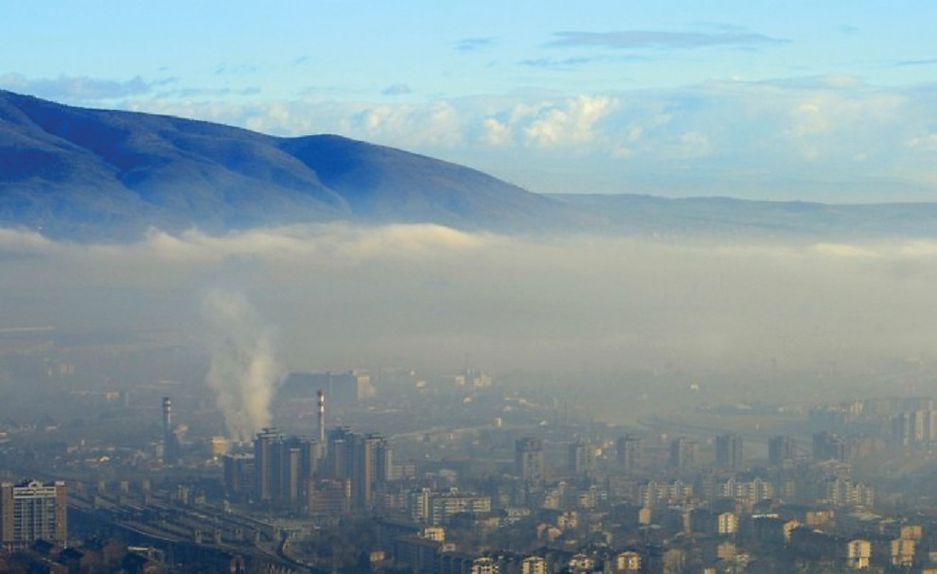
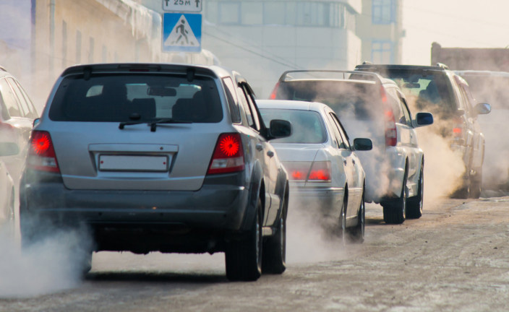
Замърсяване на атмосферата
Изгарянето на твърди горива, петрол, природен газ води до отделянето на вредни газове – въглероден диоксид, серен диоксид, метан, азот и др.

Slide 7
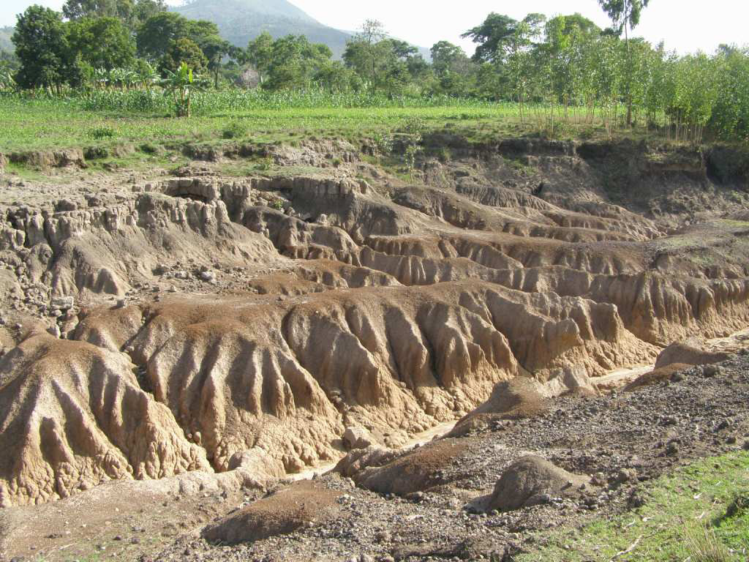
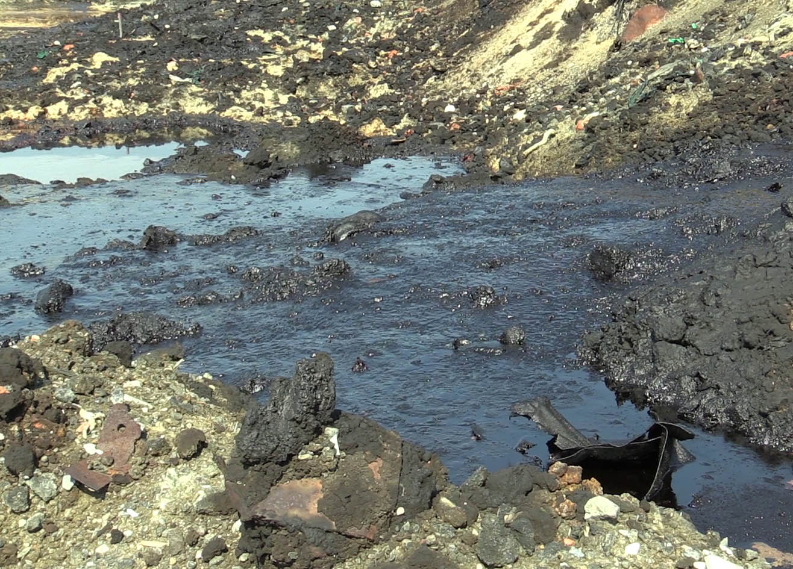
Замърсяване на почвата
Ерозия на почвата – намаляване на плодородните почви.
Използване в земеделието на минерални торове и пестициди.

Slide 8
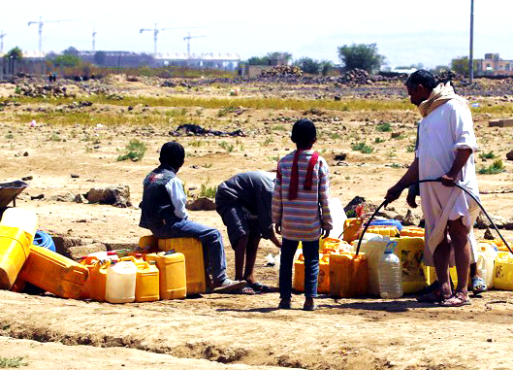
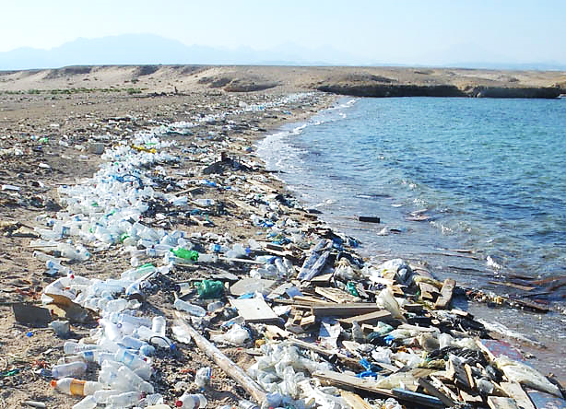
Замърсяване на водата
Намаляване на водните ресурси и питейната вода.
Замърсяване на водите и Световния океан.

Slide 9
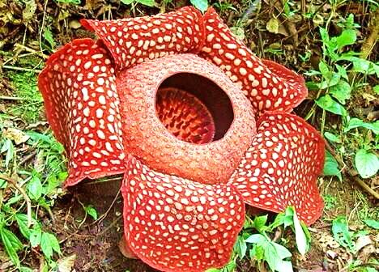
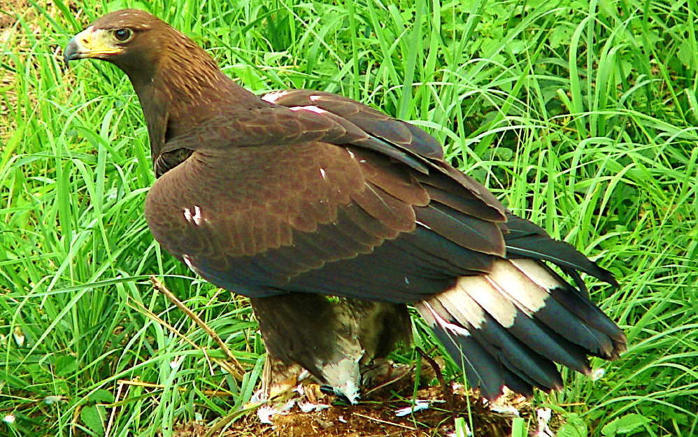
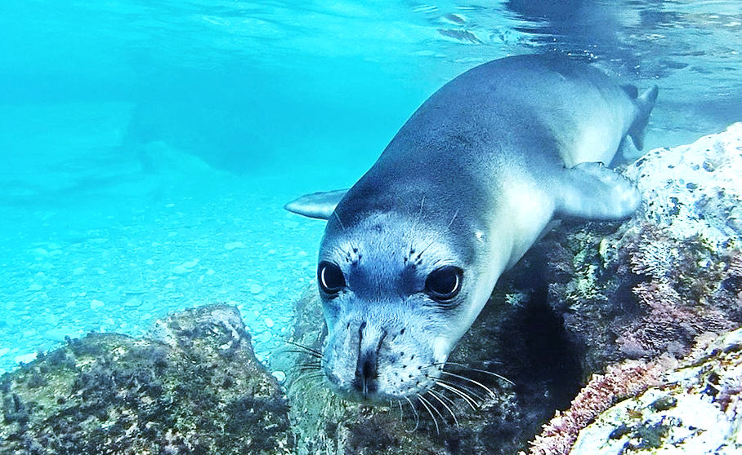
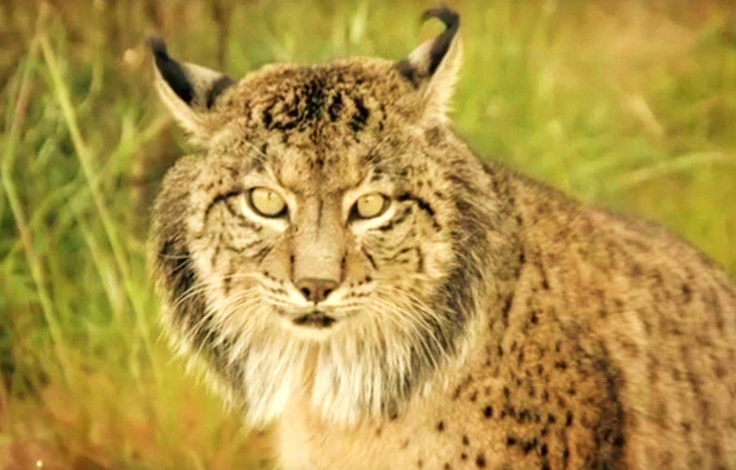
Намаляване на биоразнообразието
Годишно изчезват около 50 000 биологични вида.
Скален орел
Рефлезия
Тюлен монах
Иберийски рис

Slide 10
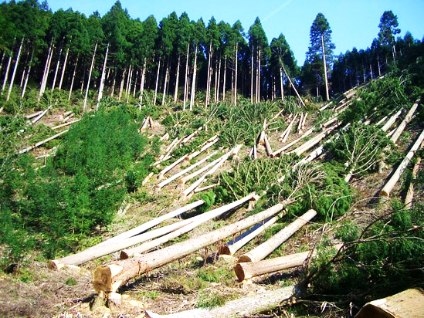
Намаляване на площите с гори
10 % от световните дървесни видове са застрашени от изчезване поради изсичане на горите.
Увеличаване на пустините и полупустините.
Изменение на площта на горите (в хил. кв.км.)

Slide 11
Разпределение на горите
по континенти

Slide 12
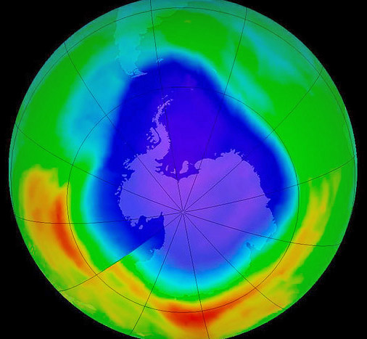
Проблем с озоновия слой
Разрушение на озоновия слой – намалява свойството си да поглъща по-голямата част от ултравиолетовите лъчи, падащи над Земята.
Парников ефект – процес, при който атмосферата задържа част от енергията на Слънцето и по този начин затопля Земята и променя нейния климат.

Slide 13
Решение на екологичните проблеми
Замърсяването на околната среда получава все по-голямо разпространение. Това е световен проблем.
Намаляване на използването на транспортни средства.
Увеличаване на залесяваните площи.
Разделно събиране на отпадъци.
Производство на енергия от естествени източници – слънце, вятър, вода.
Развитие на биоземеделие.

